Slide 1
11/4 Progress Report
P76044025 黃粲富
P76044059 張傑程
P76044481 吳邦宇

Slide 2
Progress
遊戲基本概念實作
美術部分尚未動工，使用較粗糙模型代替

Slide 3


Enemies & Route

Slide 4


Towers

Slide 5
Gameplay
玩家可移動防禦塔位置
怪物由不同路線進攻核心
移動防禦塔讓怪物進入射程 避免核心受損

Slide 6
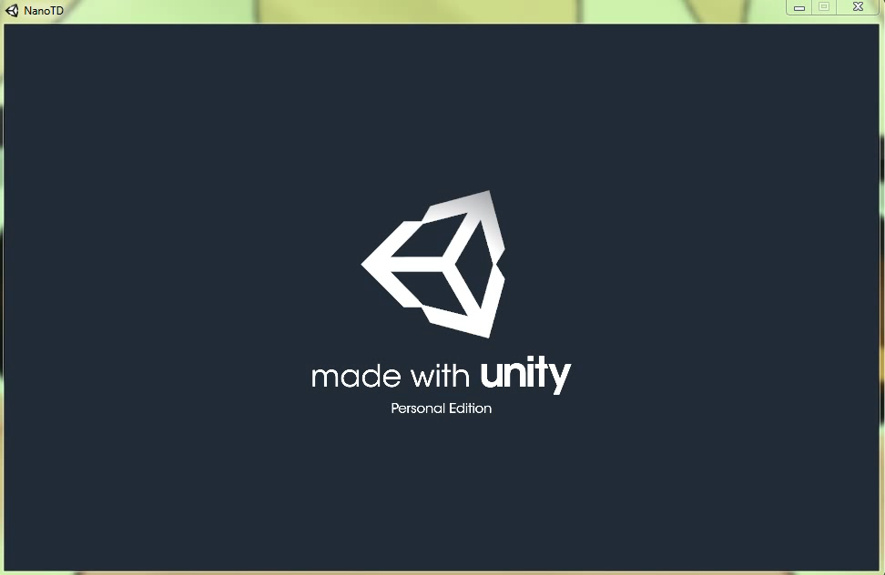
Demo

Slide 7
Future work
Game programming
AR與遊戲間整合
Model design

Slide 8
END

